Slide 1
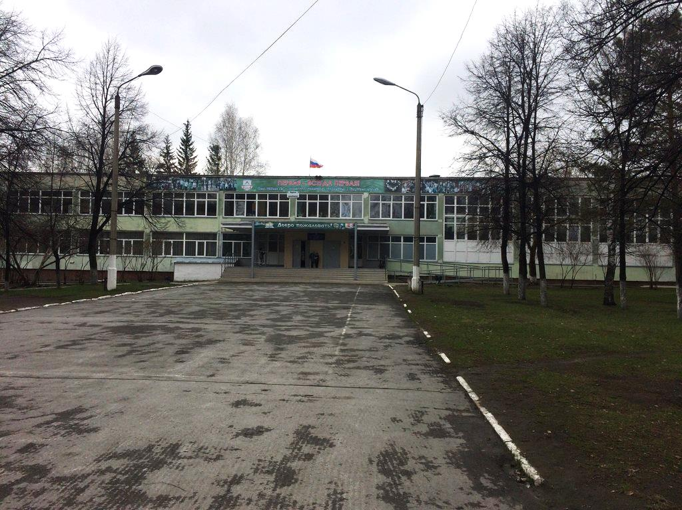
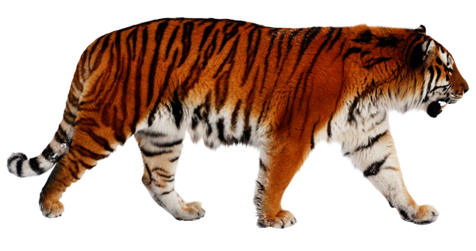
Заповедники России.

Slide 2
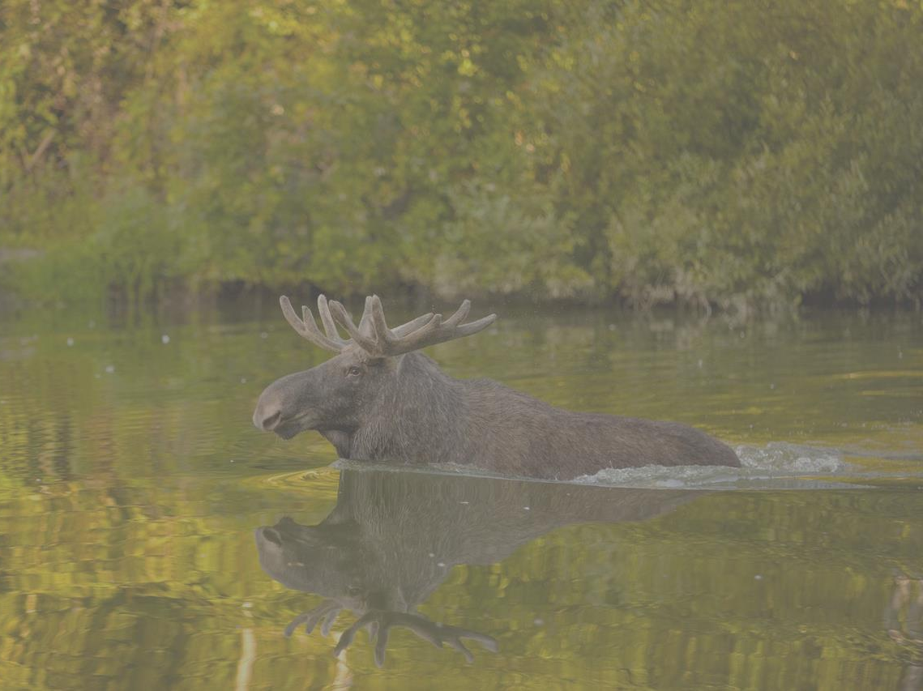

Заповедник — участок территории, на котором сохраняется в естественном состоянии весь его природный комплекс. Как правило, заповедники закрыты для посещения туристами, но в некоторых из них всё же действует пропускной режим. Для посещения заповедника требуется разрешение Минприроды Российской Федерации или непосредственного руководства заповедника.

Slide 3
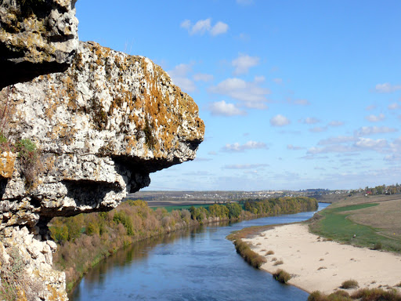

Галичья Гора

Slide 4
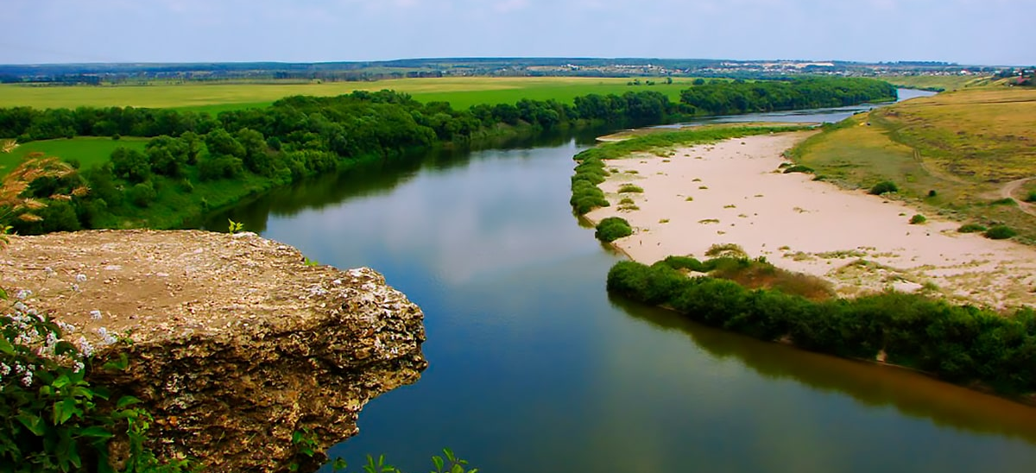
Галичья Гора — государственный заповедник в центре Северо-Донского реликтового ботанического района. Памятник природы, ботанический феномен. Расположен на Среднерусской возвышенности в Липецкой области. Крупный региональный научно-исследовательский центр. Имеет шесть участков-кластеров, представляющих наиболее ценные природные объекты верхнего Дона. Находится к западу от Задонска.

Slide 5
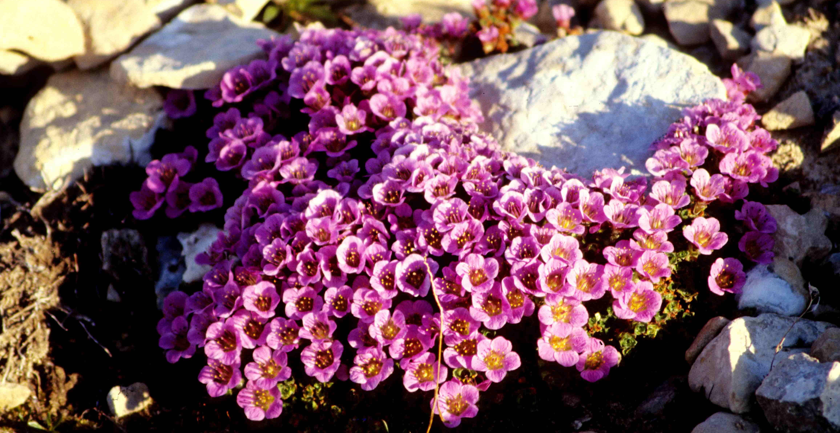
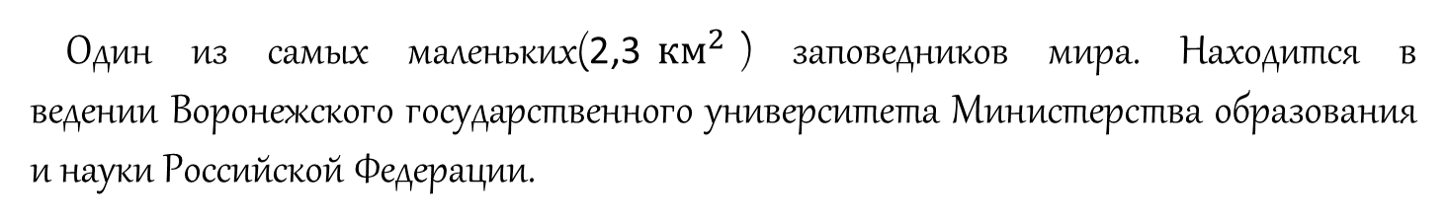
Один из самых маленьких(2,3${км}^{2}$) заповедников мира. Находится в ведении Воронежского государственного университета Министерства образования и науки Российской Федерации.
Основной объект охраны в заповеднике — уникальная флора, характерные лесостепные сообщества и группировки петрофитов на обнажениях девонского известняка.

Slide 6
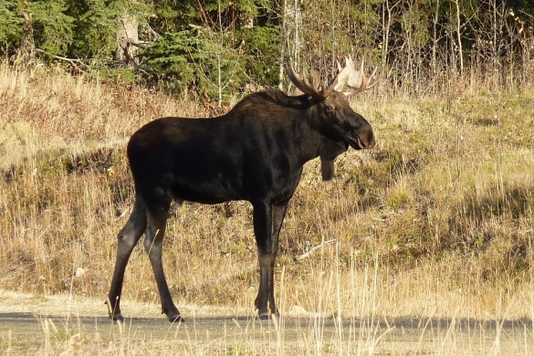
Лоси— род парнокопытных млекопитающих, самые крупные представители семейства оленевых.

Slide 7
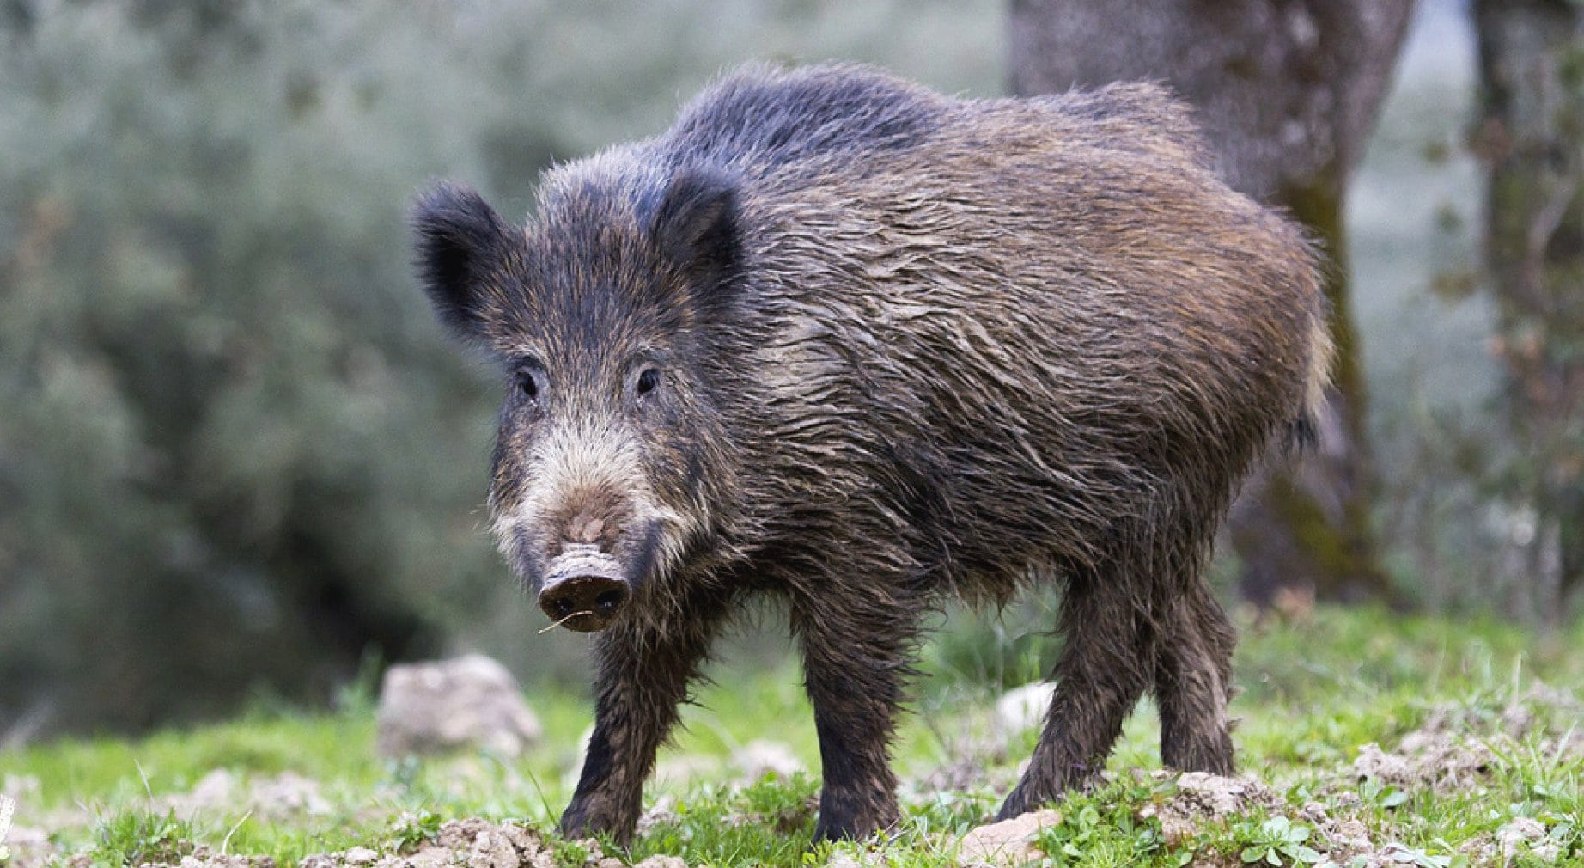
Кабан или дикая свинья, — млекопитающее из отряда парнокопытных, подотряда свинообразных , семейства свиней, рода кабанов. Является предком домашней свиньи.

Slide 8
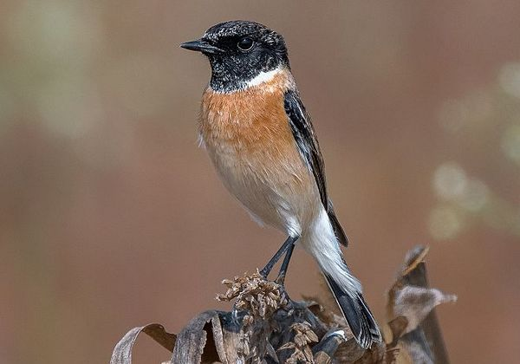
Черноголовый чекан – певчая птица семейства мухоловковых.

Slide 9
